Slide 1
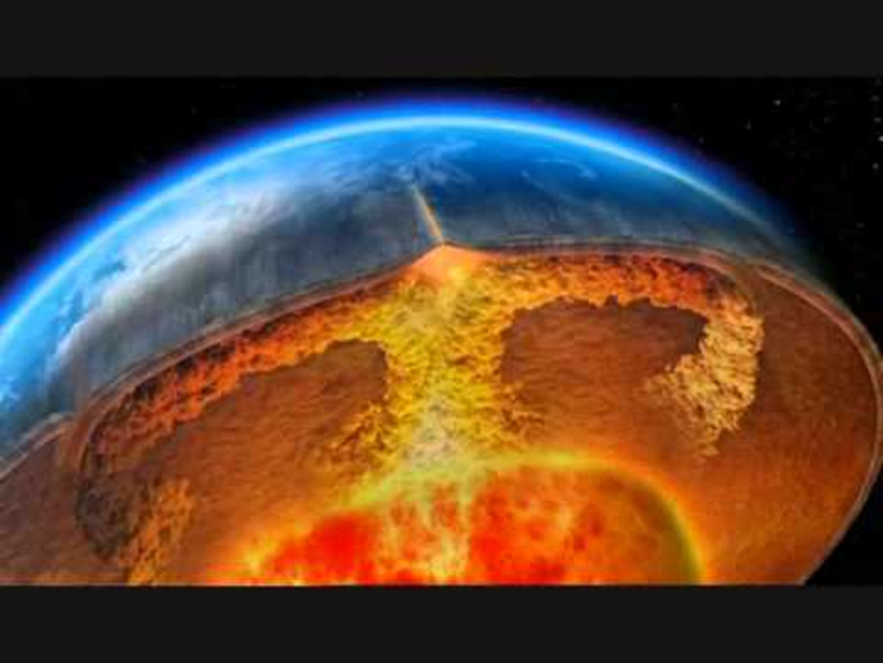
স্বাগতম

Slide 2
পরিচিতি
মুহাম্মদ কবীর উদ্দিন বিশ্বাস
প্রধান শিক্ষক
আলহাজ্ব আব্দুল করিম উচ্চ বিদ্যালয়,রাজবাড়ি সদর,রাজবাড়ি।
E-mail: kabiirbd77@gmail.com,
Mob:০১৭২ ৯৬৯০০২০
০১৯৭ ৯৬৯০০২০
শ্রেণি-ষষ্ঠ
বিষয়-বিজ্ঞান
অধ্যায়- দ্বাদশ

Slide 3
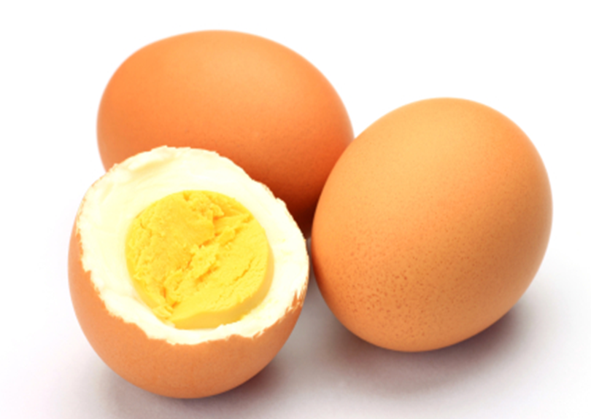
ডিমের লয়টি স্ত্অর দেখা যাচছে

Slide 4
এটি কী দেখছ?
Notes:
এটি কী দেখছ? চল আজকে আমরা এর ভিতরের গঠন কেমন দেখব।

Slide 5
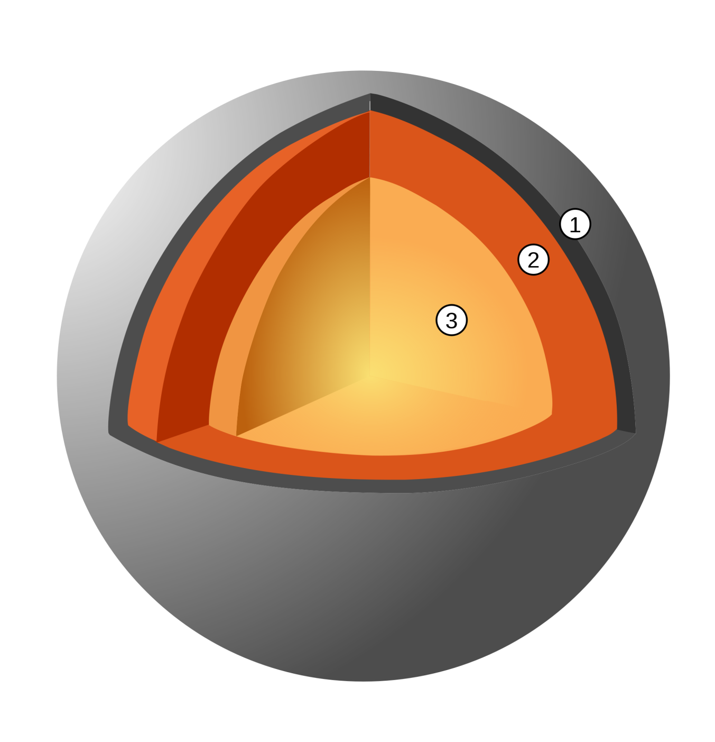

Slide 6
শিখনফল
এই পাঠ শেষে শিক্ষার্থীরা…
১। পৃথিবীর ভিতরের অংশের ভাগগুলোর নাম ও বিস্তৃতি বর্ণনা করতে পারবে
২। পৃথিবীর অভ্যন্তরীণ গঠন ব্যাখ্যা করতে পারবে।

Slide 7
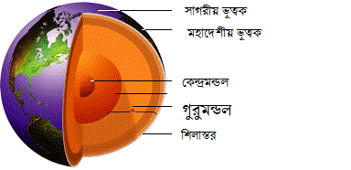
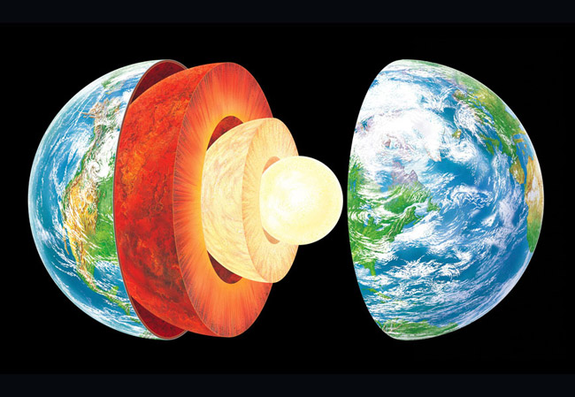
পৃথিবীর অভ্যন্তর ভাগ
শিলামন্ডল
গুরুমন্ডল
কেন্দ্রমন্ডল

Slide 8
পৃথিবীর অভ্যন্তরভাগ

Slide 9
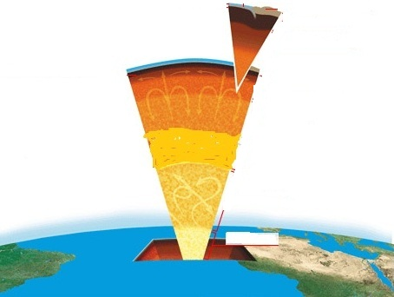
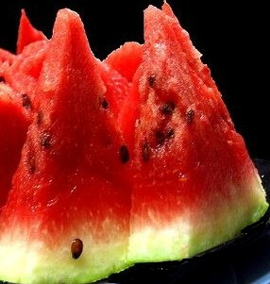
পৃথিবীর অভ্যন্তরভাগের বিস্তৃতি
১০০ কি.মি.
৩৫০০ কি.মি.

Slide 10
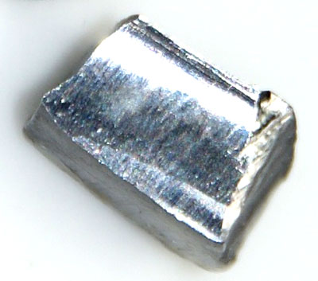
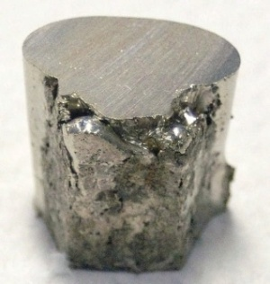
নিকেল
পৃথিবীর অভ্যন্তর ভাগ
প্রায় ১০০ কি.মি.
.
৩৫০০ কি.মি.
গুরুমন্ডলে বেশির ভাগই কঠিন কিছু অংশ আধা গলিত অবস্থা।
সীসা
কেন্দ্রমন্ডলে ভিতরের অংশে লোহা,সীসা ইত্যাদি কঠিন, বাইরের দিকে গলিত অবস্থা।

Slide 11
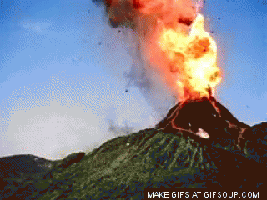
আগ্নেয়গিরির উদগীরন ও সৃষ্ট ভূমিকম্প
গুরুমন্ডলে বেশির ভাগই কঠিন কিছু অংশ আধা গলিত অবস্থা।
ধারণা করা হয় এই অংশ হতে আগ্নেয়গিরির উদগীরনে গলিত লাভা বের হয়।

Slide 12
দলগত কাজ সময়: ৮মি.
চিত্রের ২ ও ৩ নং অংশের গঠন ব্যাখ্যা কর।

Slide 13
মূল্যায়ন
উত্তর
১। পৃথিবী পৃষ্ট হতে শিলামন্ডলের বিস্তৃতি প্রায় কত কি.মি. ?
ক) 200 খ) 250 গ) ১০০ ঘ) ৮4০
২। কোনটি সঠিক-
।) পৃথিবী পৃষ্ঠের নিচে এর অভ্যন্তরকে ঘিরে আছে শিলামন্ডল।
।।) গুরুমন্ডলের বেশির ভাগ অংশই কঠিন।
।।।) কেন্দ্রমন্ডলে ভিতরের দিকে ধাতু গুলো গলিত ।
ক) । খ) । , ।। গ) ।।, ।।। ঘ) ।, ।।, ।।।
Notes:
উত্তরে ক্লিক করলে সঠিক উত্তর পাওয়া যাবে।

Slide 14
বাড়ির কাজ
কেন্দ্রমন্ডল ও গুরুমন্ডল বেশ উত্তপ্ত কেন? ব্যাখ্যা কর।

Slide 15
ধন্যবাদ
Notes:
শিক্ষার্থীরা শব্দগুলো লিখে নিবে। এসম্পর্কে শিক্ষার্থীকে প্রশ্ন করতে উৎসাহিত করে তাদের কাছে প্রশ্ন চাওয়া যেতে পারে।

